Slide 1

Construcció d'un dataset per a l'extracció de BPMN a partir de textos
Autor: Guillem Pla Bertran
Director: Josep Carmona Vargas
Codirector: Lluís Padró Cirera
GEI - FIB - UPC

Slide 2
índex
Context
Problema a resoldre
Objectius
Solució plantejada
Anàlisi dels resultats
Treball futur
Conclusions

Slide 3
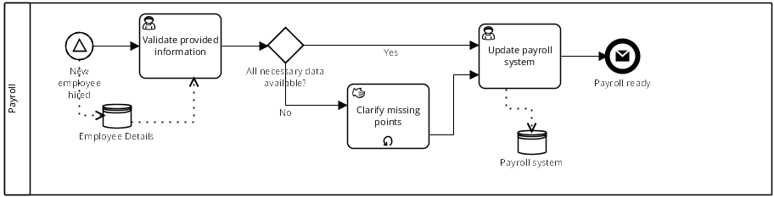
Context

Slide 4
PROBLEMA A RESOLDRE
Les empreses utilitzen diagrames BPMN per a definir formalment un procés
Crear un diagrama BPMN té un cost molt elevat
Es podria automatitzar la creació dels diagrames a partir de descripcions en llenguatge natural
Falten dades per a entrenar un model de Deep Learning

Slide 5

OBJECTIUS
Llegir BPMNs
Fer l'anàlisi morfosintàctica
Crear frases simples
Crear descripcions dels BPMN
Generar un DATASET

Slide 6
Solució plantejada
Camunda
Llegir
BPMN
Freeling
Anàlisi
morfosintàctica
SimpleNLG
Generar frases
simples
jBPM i SimpleNLG
Generar
descripcions

Slide 7
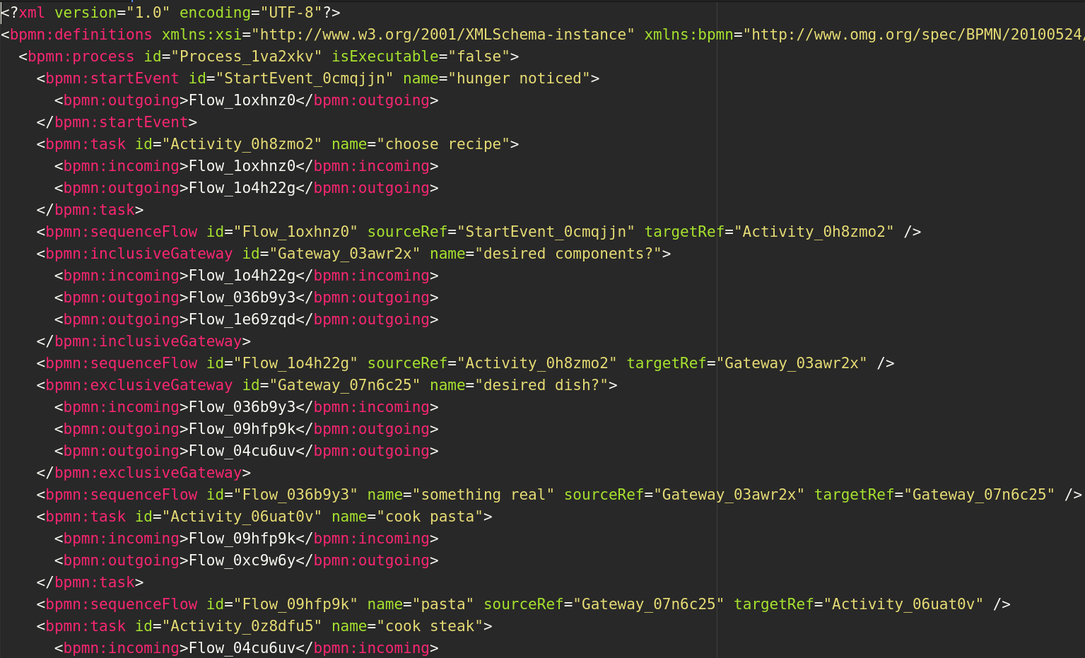
Camunda
Exemple del XML d'un BPMN
Camunda llegeix aquest fitxer i el trasforma en objectes de Java

Slide 8
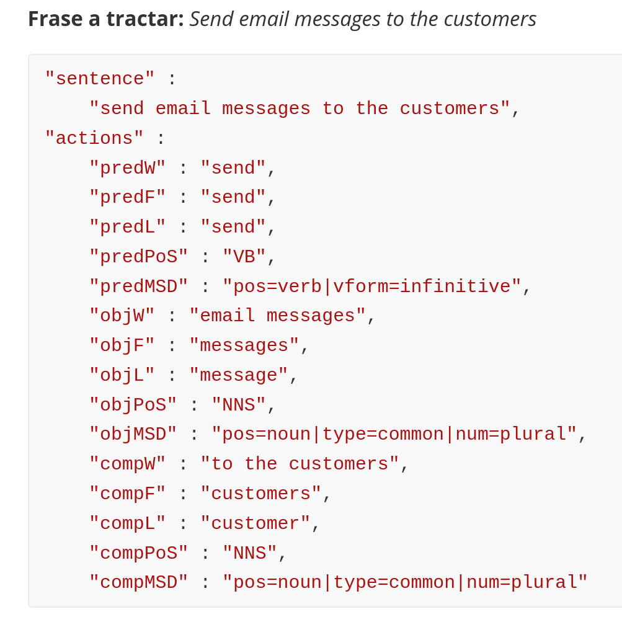
Freeling
El Freeling retorna un JSON
Subjecte: Lane
Verb: predL
Objecte: objW
Informació de l'objecte: objMSD
Complement: compW

Slide 9
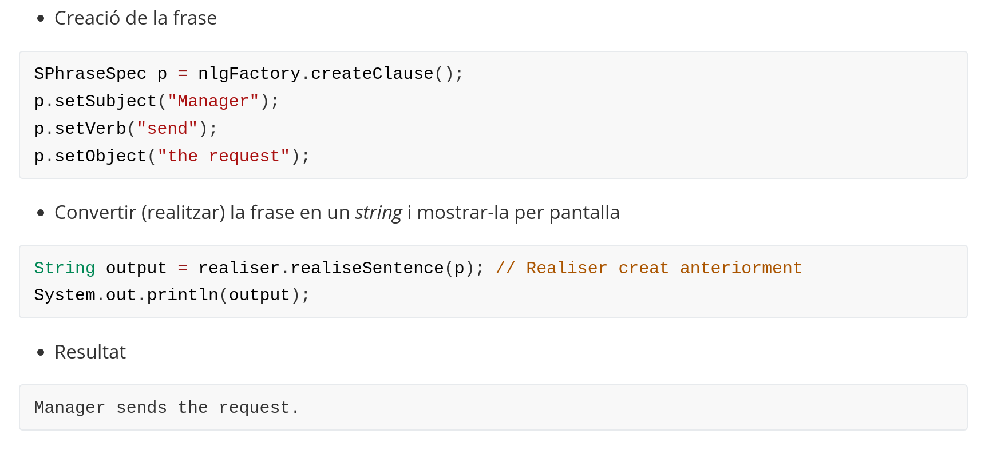
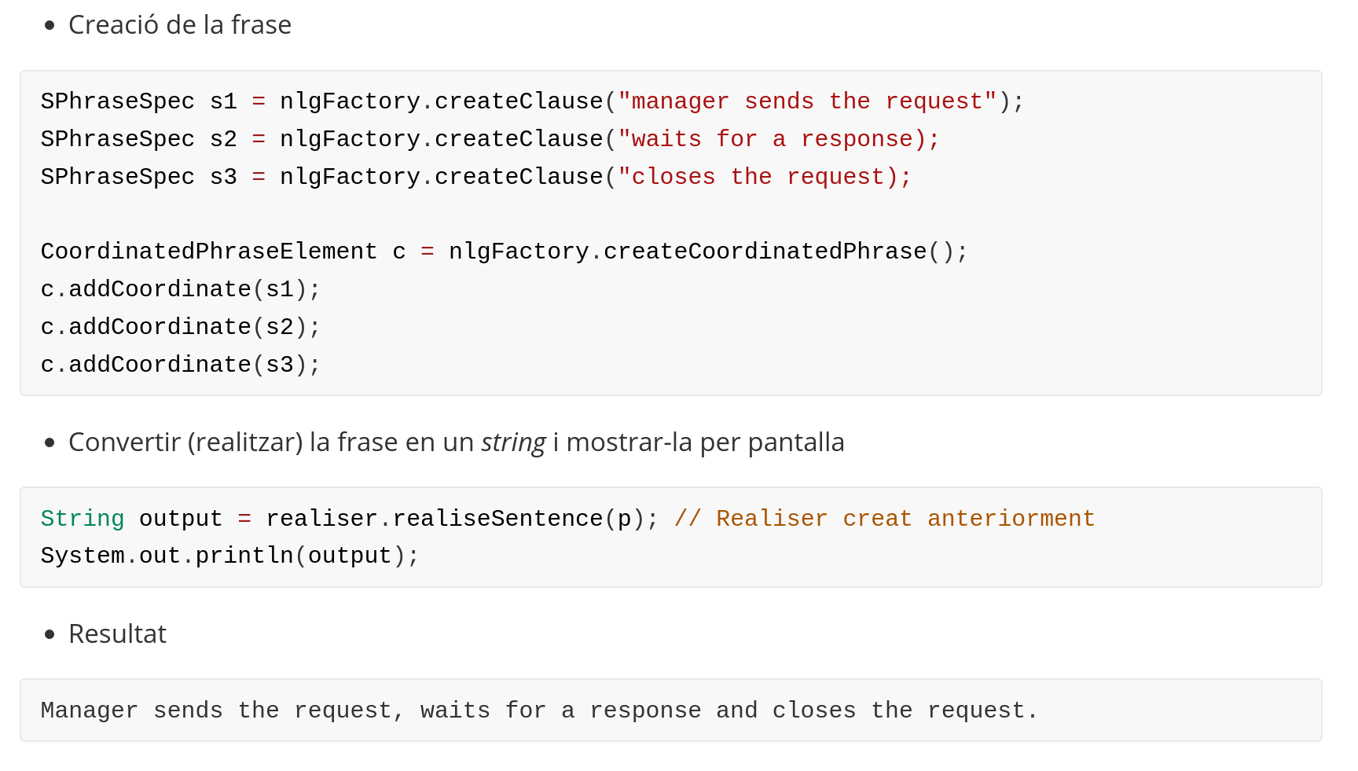
SIMPLENLG
Crear una frase
Unir diverses frases

Slide 10
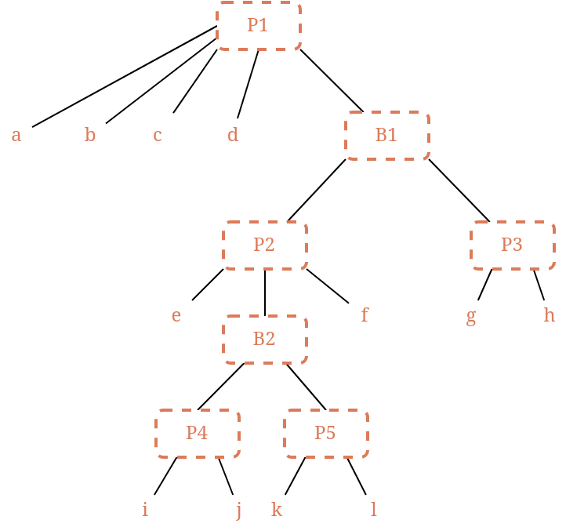
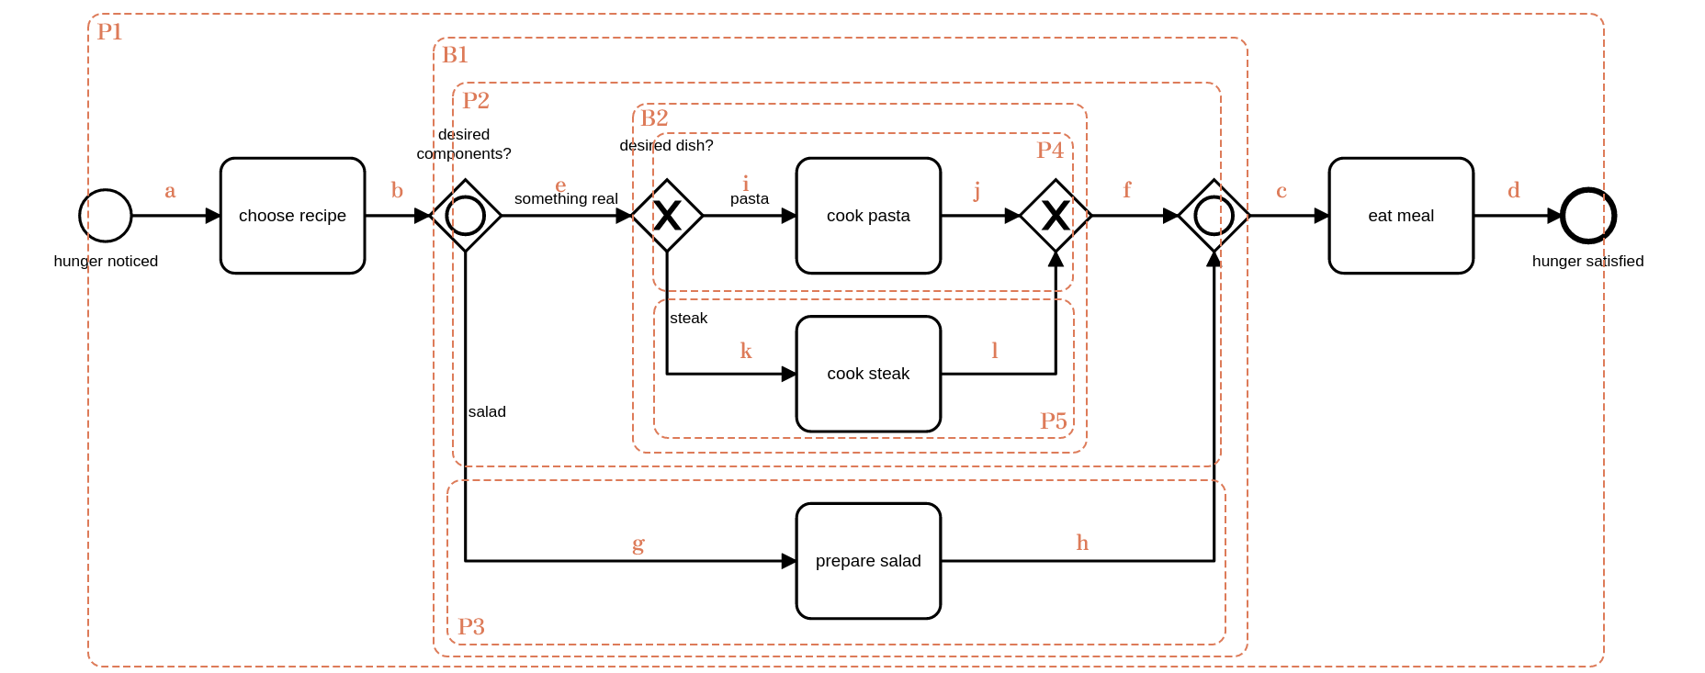
Jbpt: rpst
Fragments d'un RPST
Tipus de fragments: Poligons, enllaços i rígids

Slide 11
Anàlisi dels resultats
21
Models tractats
9
Tots els elements
12
Segueixen l'ordre
8
S'entén
5
Satisfactori
12
Acceptable
4
No satisfactori

Slide 12
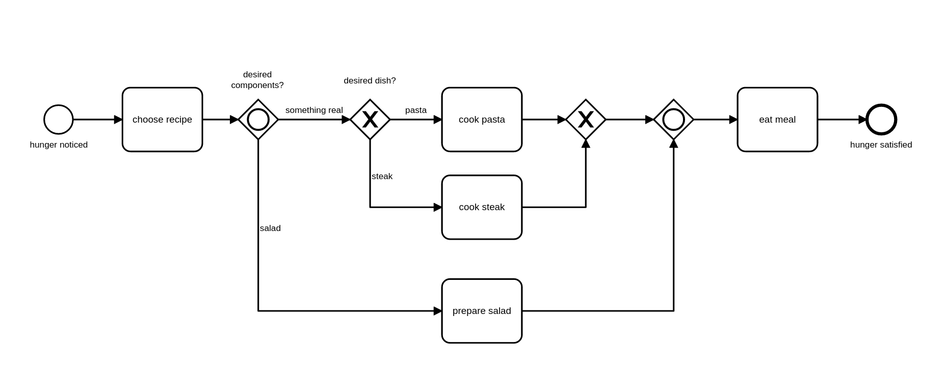
Resultat satisfactori
Cook.1
Once the noticed is hungered, the recipe is chosen then the condition desired components is checked. If the answer is salad then the salad is prepared.
If the answer is something real then the condition desired dish is checked if the answer is pasta then the pasta is cooked
if the answer is steak then the steak is cooked, the meal is eaten then the satisfied is hungered.

Slide 13
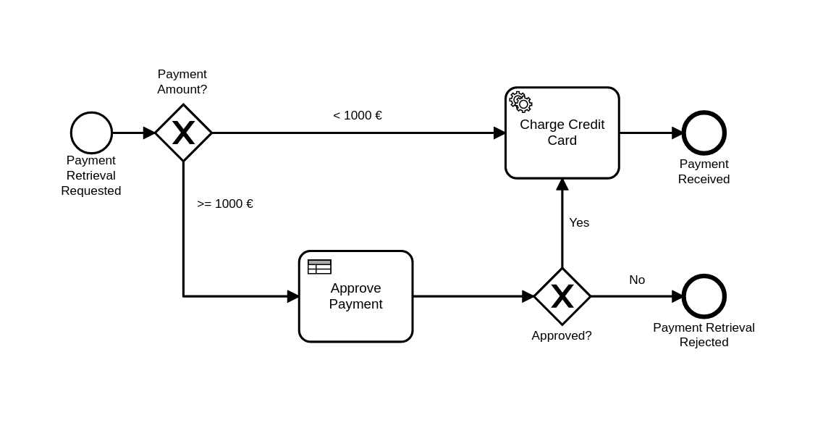
Resultat acceptable
Payment.1
Once payment retrieval requested then the condition payment amount is checked. If the answer is >= 1000 € then the payment is approved then the condition approved is checked.
If the answer is < 1000 € then the credit card is charged.

Slide 14
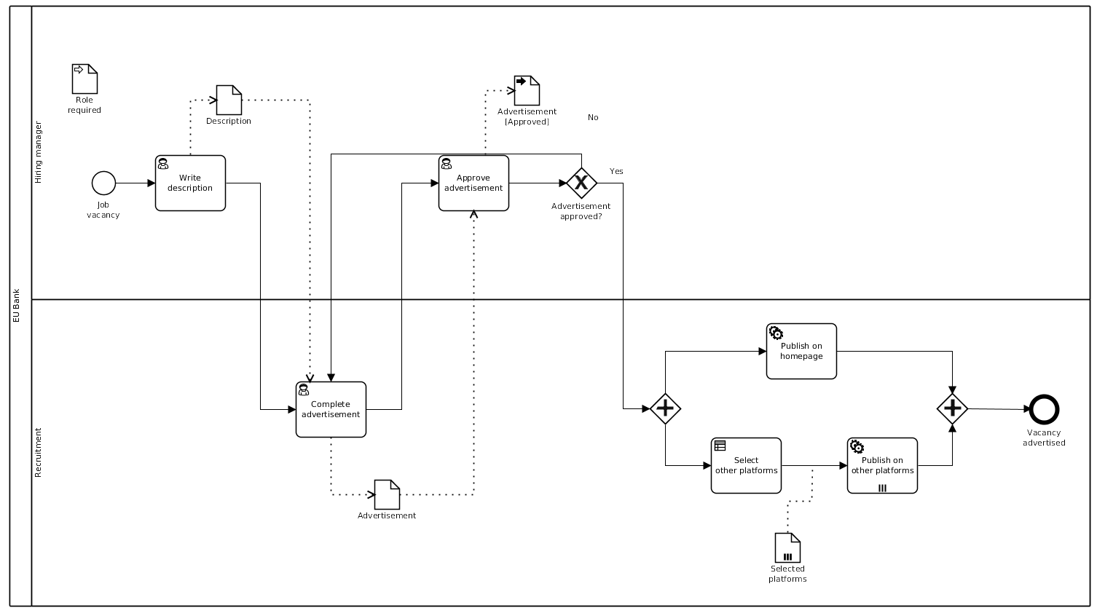
Resultat no satisfactori
C.7.0.1
Once hiring manager jobs the vacancy, hiring manager writes the description, recruitment completes the advertisement then hiring manager approves the advertisement then the condition advertisement approved is checked then recruitment completes the advertisement. If the answer is null then recruitment publishes on homepage.
If the answer is null then recruitment selects the other platforms then recruitment publishes on other platforms then vacancy advertised.

Slide 15
TREBALL FUTUR
Tractar els rígids
Aconseguir resultats més naturals
Crear model de Deep Learning

Slide 16
CONCLUSIONS
Gestió del temps
Coneixements adquirits
Aportacions d'aquest treball

Slide 17
Gràcies
GUILLEM PLA BERTRAN

